Slide 1
Machines électriques
pour Génie Mécanique
Machine synchrone
André Hodder
v5

Slide 2
Sommaire
Introduction
Circuit magnétique
Transformateur
Eléments de base des machines
Machine asynchrone
Machine à courant continu
Machine synchrone
Moteur synchrone à aimants permanents
Moteur pas à pas

Slide 3
Sommaire
Principe de fonctionnement et types de machines synchrones
Tension induite de mouvement
Machine à pôles lisses
  Equation de tension et schéma équivalent
  Bilan de puissance et
  Caractéristique de couple
Machine à pôles saillants
  Equation de tension
  Caractéristique de couple
Exemples
  Alternateur de voiture
  Groupe électrogène
Synchronisation au réseau
Le topogramme (diagramme des puissances)
  Machine à pôles lisses
  Machine à pôles saillants

Slide 4
Principe de fonctionnement
N
S
S
S
N
N
N
S
S
N
N
N
S
S
S
N

Slide 5
Machine synchrone
excitation
aimants permanents
N
S
S
N

Slide 6
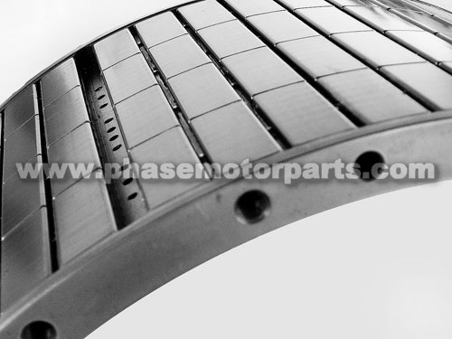
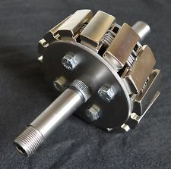
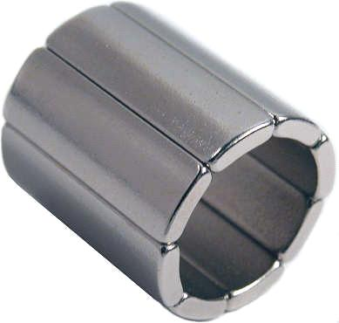
Machine synchrone
aimants permanents
aimants

Slide 7
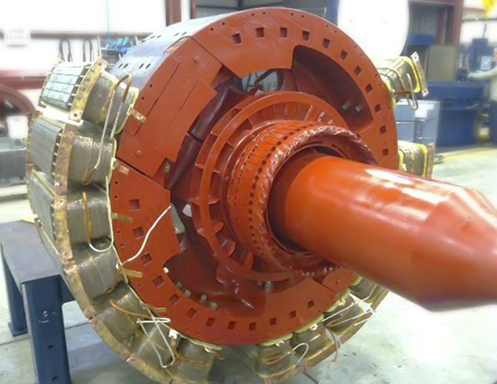
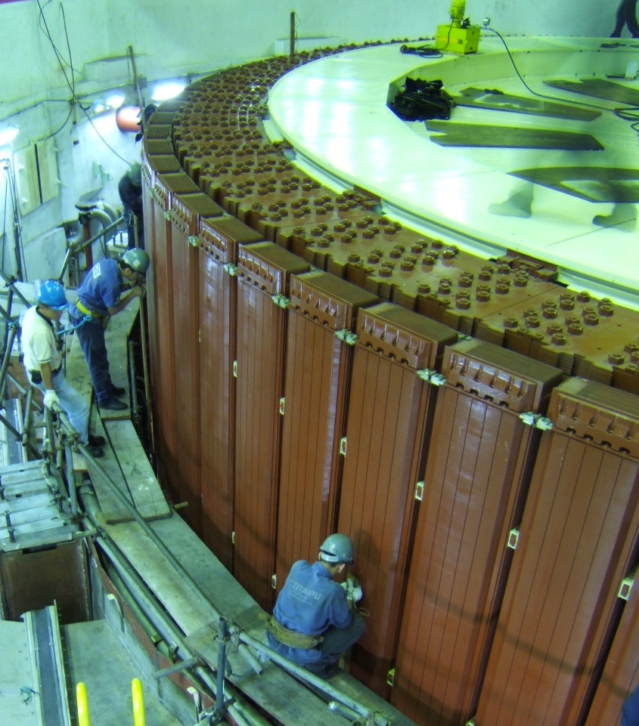
Machine synchrone
excitation
N
S
S
N
pôles

Slide 8
Nombre de paires de pôles
Vitesse angulaire dans le monde mécanique
Vitesse angulaire dans le monde électrique
(appelée pulsation)
Nombre de paires de pôles
Rappel :
→ Monde mécanique
→ Monde électrique
→ Monde électrique
→ Monde mécanique
→ Monde mécanique

Slide 9
Machines à pôles lisses et à pôles saillants

Slide 10
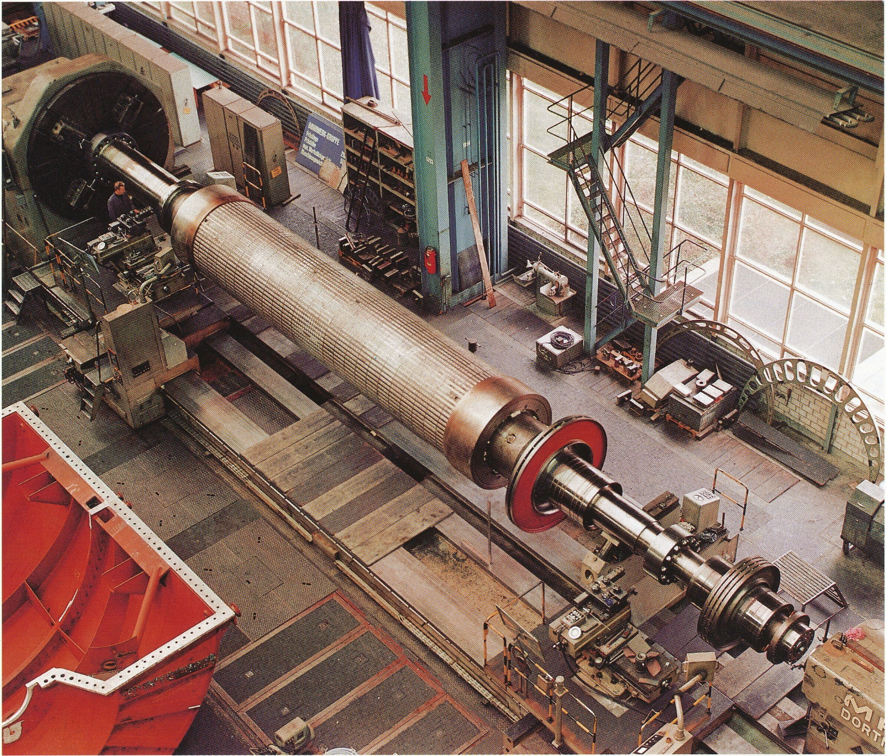
Machine à pôles lisses
N
S

Slide 11
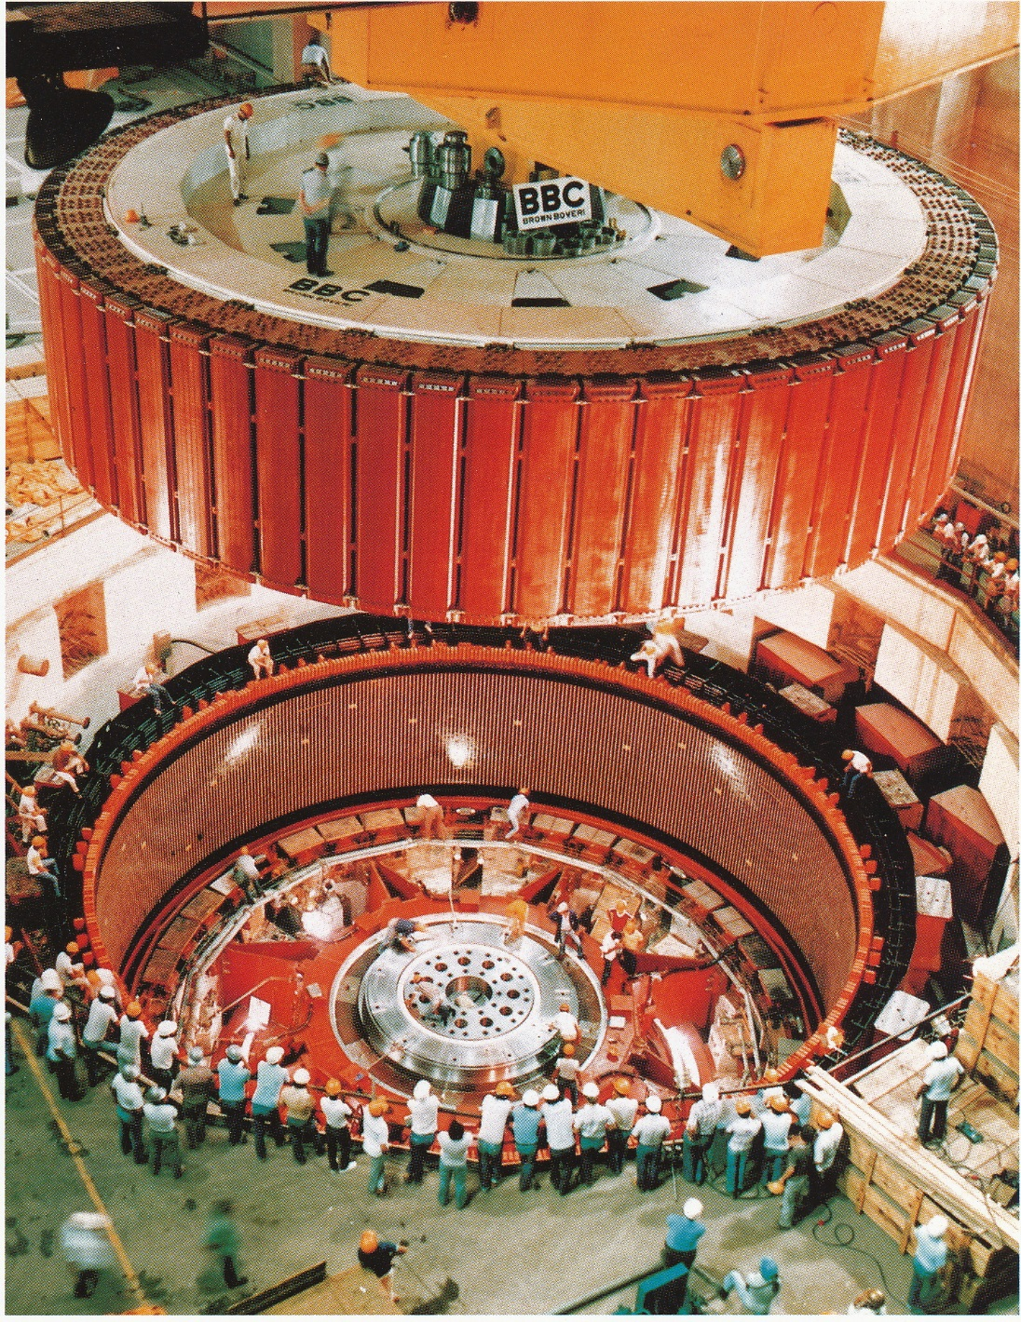
Machine
à pôles
saillants
N
S
S
N

Slide 12
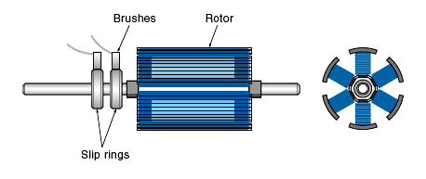
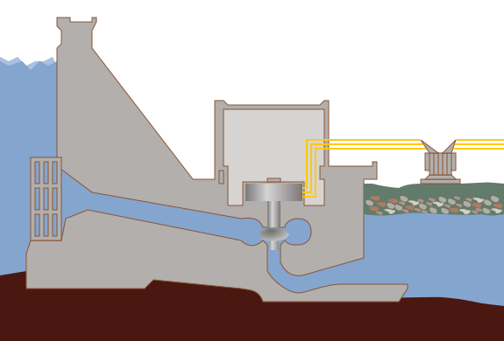
Centrale hydro-électrique
génératrice
transformateur
turbine
source : wikipedia

Slide 13
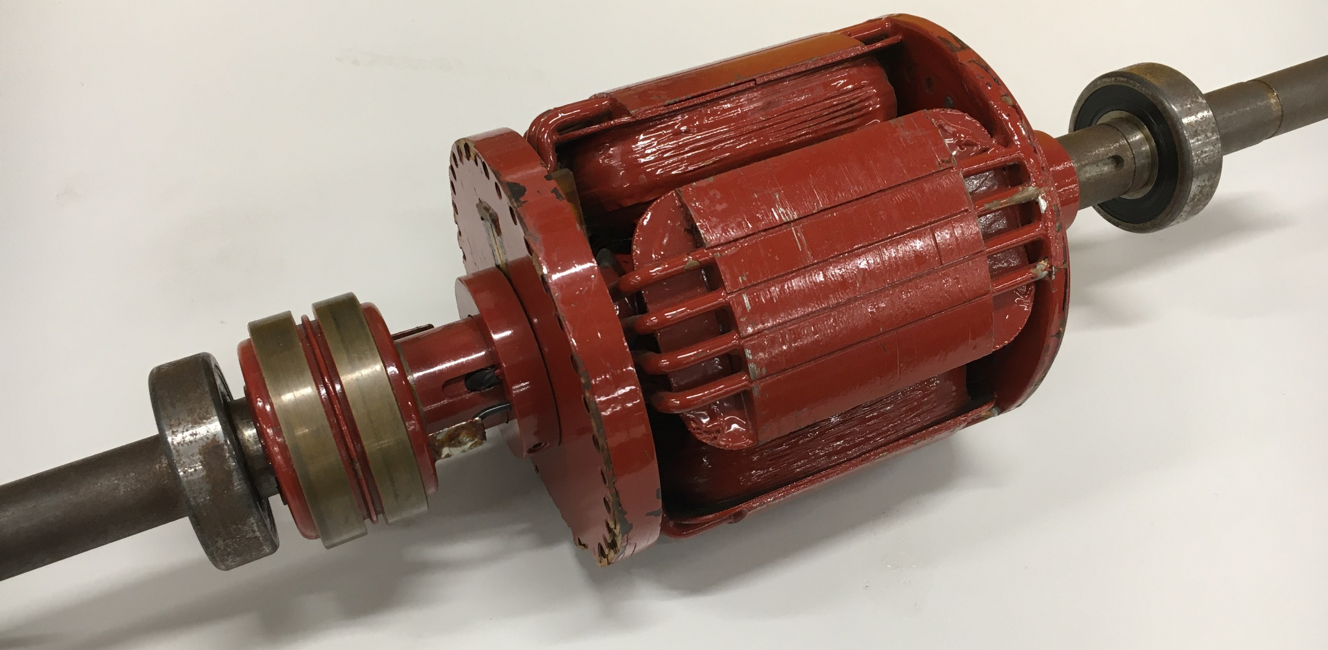
Excitation du rotor

Slide 14
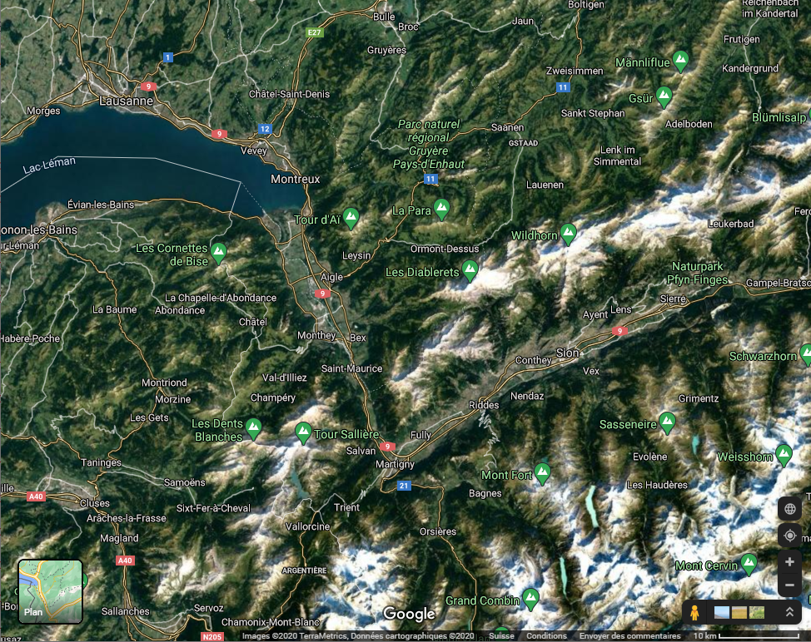
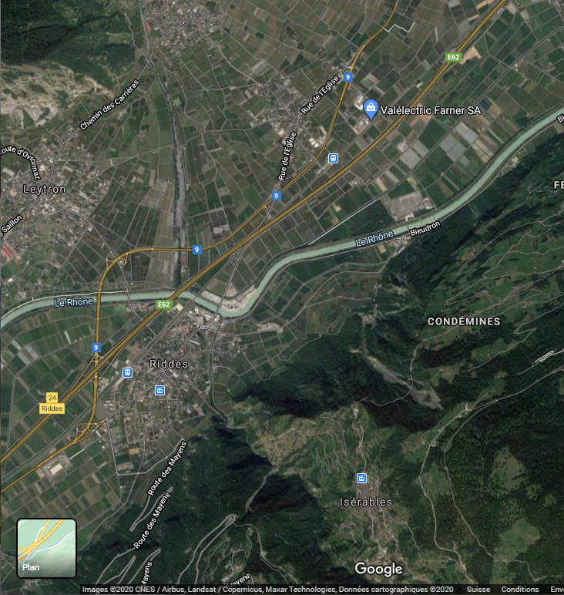
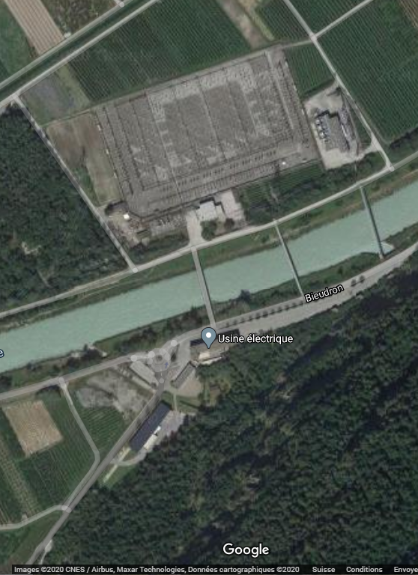
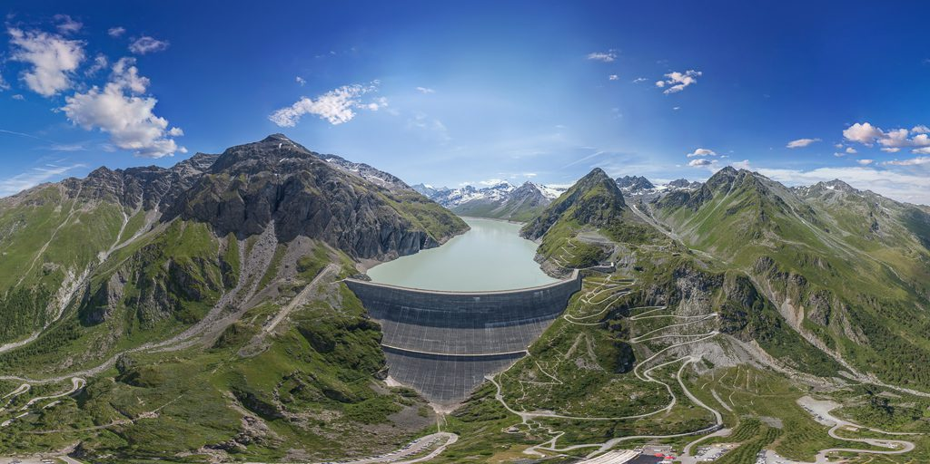
Source :
wikipedia
panoramik.ch

Slide 15
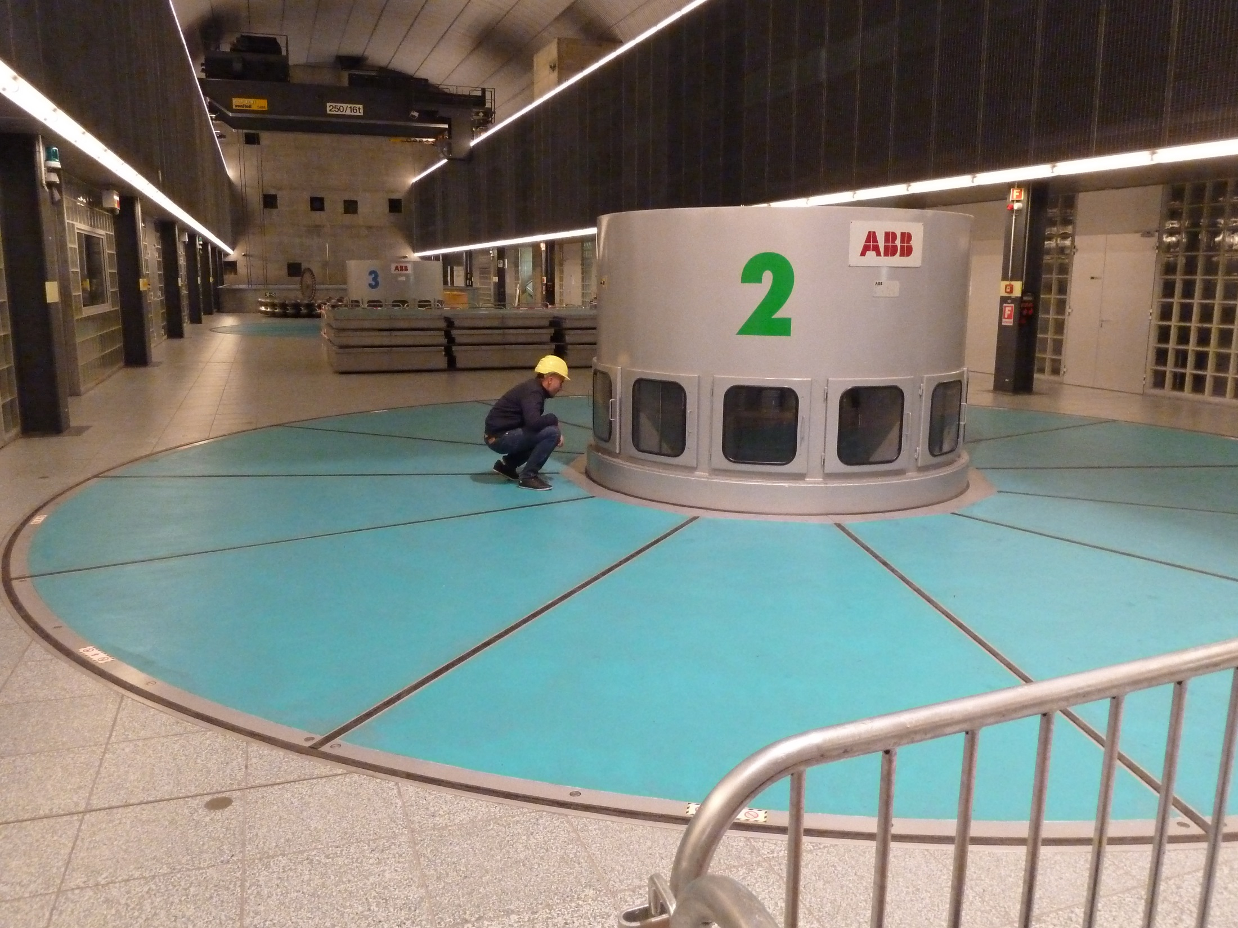
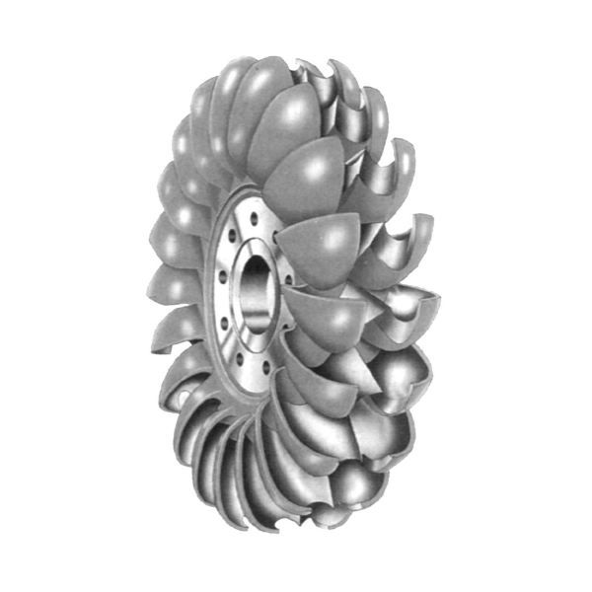
Excitation du rotor

Slide 16
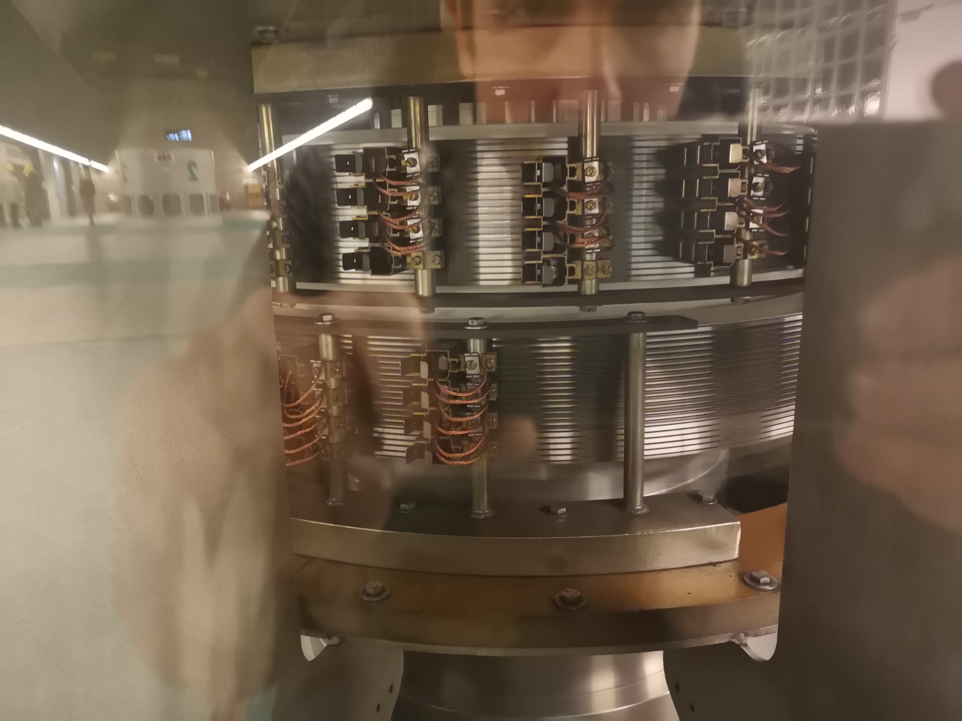
Excitation du rotor

Slide 17
Centrale hydro-électrique – Mode génératrice
https://www.swissgrid.ch/en/home/operation/grid-data/current-data.html
génératrice
synchrone
transformateur
turbine
source : wikipedia

Slide 18
Modes de fonctionnement – Mode génératrice
Angle de charge
N
sens de rotation
S
S
S
N
N
δ
N
S
S
N
N
N
S
S
S
N

Slide 19
Centrale hydro-électrique – Mode moteur
moteur
synchrone
transformateur
pompe
source : wikipedia

Slide 20
Modes de fonctionnement – Mode moteur
Angle de charge
N
sens de rotation
S
S
S
N
N
δ
N
S
S
N
N
N
S
S
S
N

Slide 21
Modes de fonctionnement
Angle de charge
N
S
S
S
N
N
N
S
S
N
N
N
S
S
S
N

Slide 22
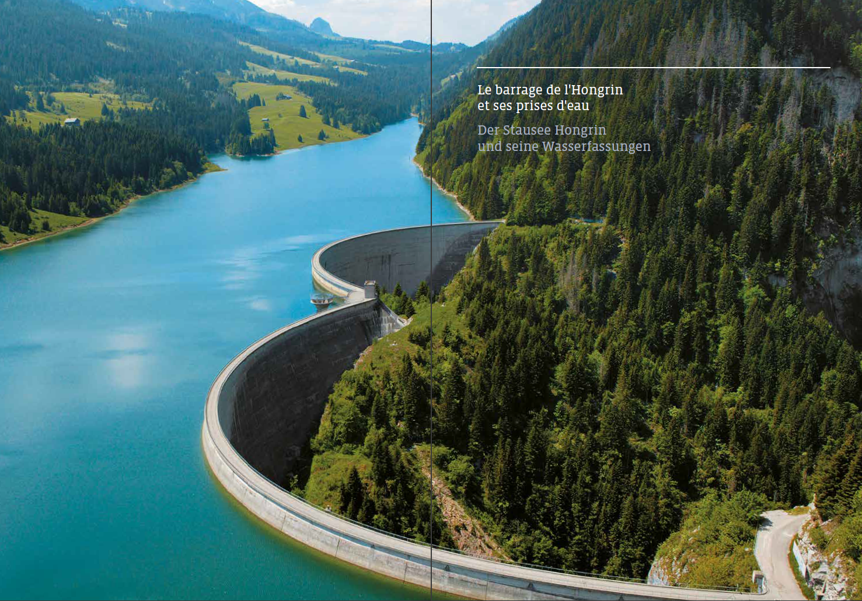
Forces motrices de
Hongrin-Léman SA
http://www.fmhl.ch/
http://www.fmhl.ch/Images/Annexes/Brochure001.pdf

Slide 23
Forces motrices de
Hongrin-Léman SA
http://www.fmhl.ch/
http://www.fmhl.ch/Images/Annexes/Brochure001.pdf

Slide 24
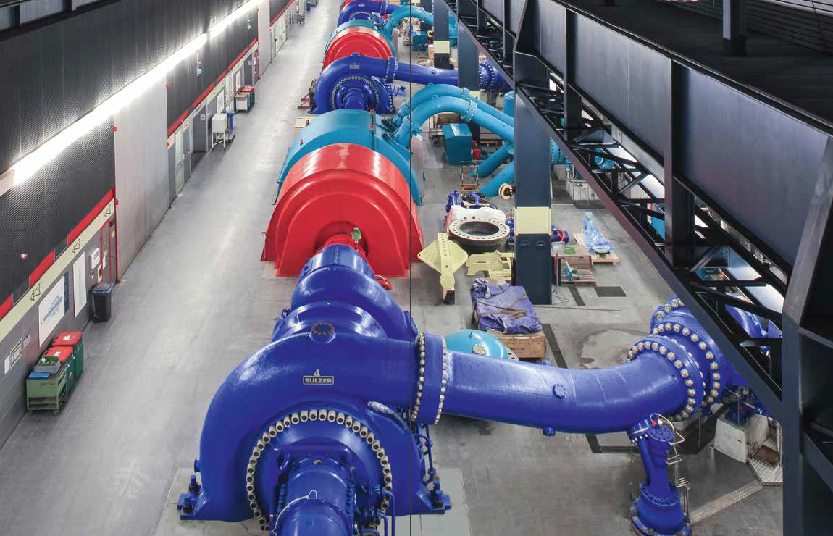
Forces motrices de
Hongrin-Léman SA
http://www.fmhl.ch/
http://www.fmhl.ch/Images/Annexes/Brochure001.pdf
Turbine
Machine synchrone
Pompe

Slide 25
Sommaire
Principe de fonctionnement et types de machines synchrones
Tension induite de mouvement
Machine à pôles lisses
  Equation de tension et schéma équivalent
  Bilan de puissance et
  Caractéristique de couple
Machine à pôles saillants
  Equation de tension
  Caractéristique de couple
Exemples
  Alternateur de voiture
  Groupe électrogène
Synchronisation au réseau
Le topogramme (diagramme des puissances)
  Machine à pôles lisses
  Machine à pôles saillants

Slide 26
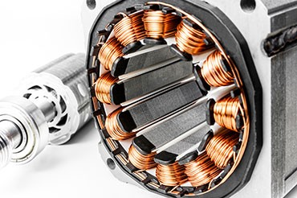
Tension induite généralisée
S
N
Tension induite de
transformation
Tension induite
de mouvement
N
S
S
N

Slide 27
Tension induite de mouvement
S
N
N
S
S
N
la tension induite de mouvement est proportionnelle à la vitesse de rotation et au courant d’excitation

Slide 28
Sommaire
Principe de fonctionnement et types de machines synchrones
Tension induite de mouvement
Machine à pôles lisses
  Equation de tension et schéma équivalent
  Bilan de puissance et
  Caractéristique de couple
Machine à pôles saillants
  Equation de tension
  Caractéristique de couple
Exemples
  Alternateur de voiture
  Groupe électrogène
Synchronisation au réseau
Le topogramme (diagramme des puissances)
  Machine à pôles lisses
  Machine à pôles saillants

Slide 29
Excitation des machines à pôles lisses et à pôles saillants

Slide 30
Sommaire
Principe de fonctionnement et types de machines synchrones
Tension induite de mouvement
Machine à pôles lisses
  Equation de tension et schéma équivalent
  Bilan de puissance et
  Caractéristique de couple
Machine à pôles saillants
  Equation de tension
  Caractéristique de couple
Exemples
  Alternateur de voiture
  Groupe électrogène
Synchronisation au réseau
Le topogramme (diagramme des puissances)
  Machine à pôles lisses
  Machine à pôles saillants

Slide 31
Equation de tension et schéma équivalent
tension induite
de mouvement
dans la moyenne et grande puissance R est souvent négligée

Slide 32
Considérations sur la tension induite de mouvement - Centrale hydro-électrique
génératrice
transformateur
turbine
source : wikipedia

Slide 33
Puissances triphasées
Puissance apparente [VA]
Puissance active [W]
Puissance réactive [VAr]
P
Moteur capacitif
Moteur inductif
U
I
I
Q
I
I
Génératrice capacitive
Génératrice inductive

Slide 34
Sommaire
Principe de fonctionnement et types de machines synchrones
Tension induite de mouvement
Machine à pôles lisses
  Equation de tension et schéma équivalent
  Bilan de puissance et
  Caractéristique de couple
Machine à pôles saillants
  Equation de tension
  Caractéristique de couple
Exemples
  Alternateur de voiture
  Groupe électrogène
Synchronisation au réseau
Le topogramme (diagramme des puissances)
  Machine à pôles lisses
  Machine à pôles saillants

Slide 35
Bilan de puissance et Couple électromagnétique
déphasage entre U et I

Slide 36
Couple électromagnétique
U réel
les parties imaginaires doivent s'annuler car U est réel

Slide 37
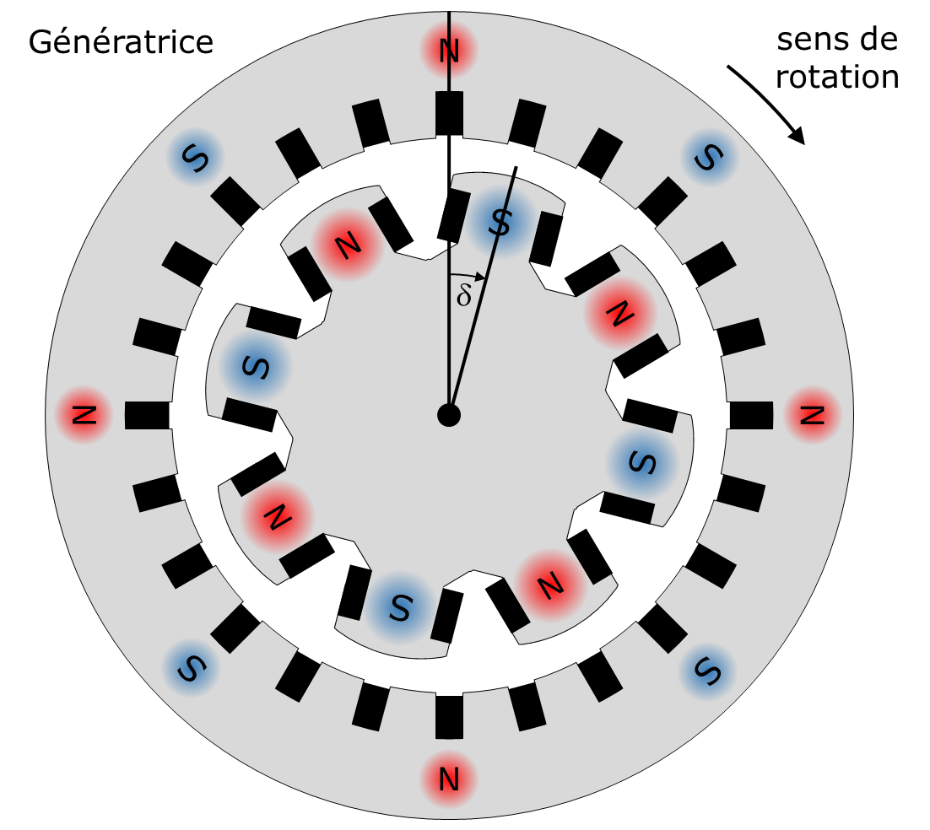
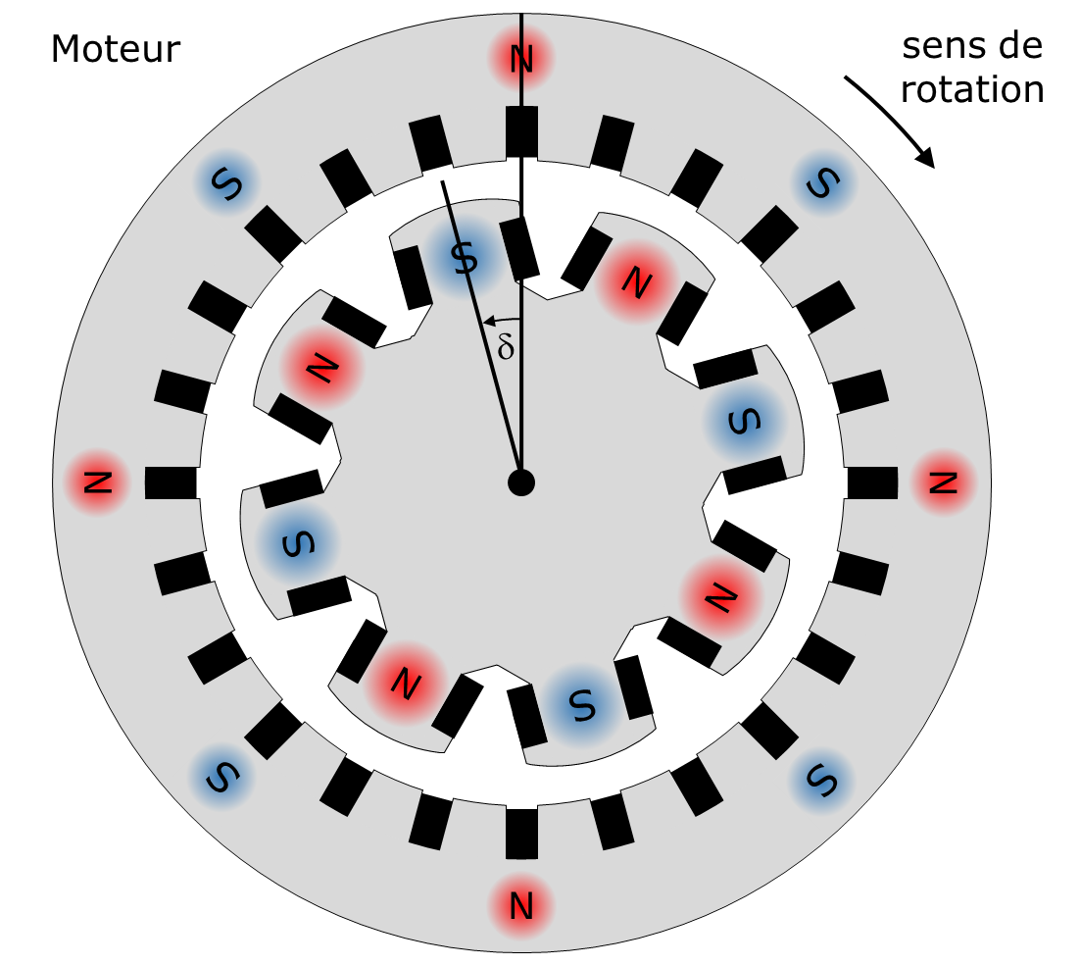
Caractéristique de couple
fonctionnement en moteur
0
Attention :
Les images représentent des machines à pôles saillants mais c’est bien la caractéristique de couple d’une machine à pôles lisses qui est étudié ici.
fonctionnement en génératrice

Slide 38
Sommaire
Principe de fonctionnement et types de machines synchrones
Tension induite de mouvement
Machine à pôles lisses
  Equation de tension et schéma équivalent
  Bilan de puissance et
  Caractéristique de couple
Machine à pôles saillants
  Equation de tension
  Caractéristique de couple
Exemples
  Alternateur de voiture
  Groupe électrogène
Synchronisation au réseau
Le topogramme (diagramme des puissances)
  Machine à pôles lisses
  Machine à pôles saillants

Slide 39
Equation de tension et schéma équivalent
Il n’est donc pas possible d’établir un schéma équivalent par phase de la machine synchrone à pôles saillants !
Modèle de Park
Ici la notation complexe sert à combiner les 2 axes !

Slide 40
Caractéristique de couple
T
T_{k}
fonctionnement en moteur
δ_{k}
0
δ_{k}
δ
fonctionnement en génératrice
T_{k}

Slide 41
Couple réluctant (éléments de base)
Action d'un champ magnétique sur une structure à réluctance variable
S
S
Rotor
N
N
N
N
S
S

Slide 42
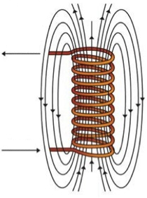
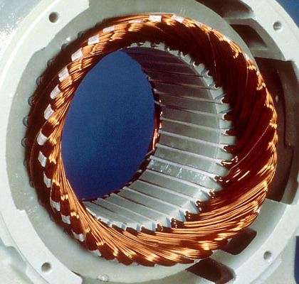
Couple réluctant (éléments de base)
N
I_{s}
N
S
S
I_{s}
S
N
N
S
S
N

Slide 43
Machine synchrone à pôles saillants
N
I_{s}
N
S
S
I_{s}
S
S
N
N
N
S
S
N
N
N
S
S
S
N

Slide 44
Caractéristique de couple
T
T_{k}
fonctionnement en moteur
δ_{k}
0
δ_{k}
δ
fonctionnement en génératrice
T_{k}

Slide 45
Sommaire
Principe de fonctionnement et types de machines synchrones
Tension induite de mouvement
Machine à pôles lisses
  Equation de tension et schéma équivalent
  Bilan de puissance et
  Caractéristique de couple
Machine à pôles saillants
  Equation de tension
  Caractéristique de couple
Exemples
  Alternateur de voiture
  Groupe électrogène
Synchronisation au réseau
Le topogramme (diagramme des puissances)
  Machine à pôles lisses
  Machine à pôles saillants

Slide 46
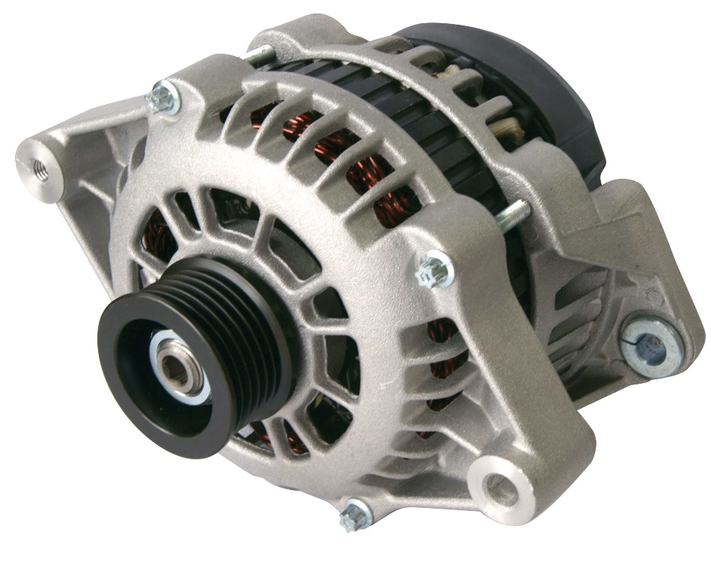
Alternateur de voiture
DC
Régler l'excitation
redresseur à diodes
Reg
-
+
Batterie

Slide 47
Sommaire
Principe de fonctionnement et types de machines synchrones
Tension induite de mouvement
Machine à pôles lisses
  Equation de tension et schéma équivalent
  Bilan de puissance et
  Caractéristique de couple
Machine à pôles saillants
  Equation de tension
  Caractéristique de couple
Exemples
  Alternateur de voiture
  Groupe électrogène
Synchronisation au réseau
Le topogramme (diagramme des puissances)
  Machine à pôles lisses
  Machine à pôles saillants

Slide 48
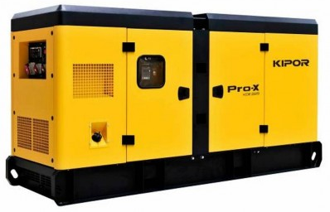
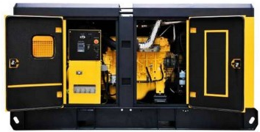
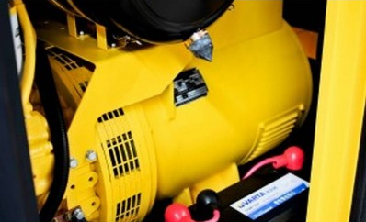
Groupe électrogène
Moteur diesel
Génératrice synchrone
GROUPE ÉLECTROGÈNE TRIPHASÉ 21KVA MOTEUR DIESEL 1500T/MN
Groupe électrogène super insonorisé 51 dB(A)
Moteur diesel 1500 tr/min 4 cylindres, refroidit par eau
Source : http://www.ems-groupe-electrogene.com/groupe-electrogene/224-groupe-electrogene-triphase-21kva-moteur-diesel-1500tmn-kipor-kde28s3.html

Slide 49
Groupe électrogène
Génératrice synchrone
GROUPE ÉLECTROGÈNE TRIPHASÉ 21KVA MOTEUR DIESEL 1500T/MN
Groupe électrogène super insonorisé 51 dB(A)
Moteur diesel 1500 tr/min 4 cylindres, refroidit par eau
Source : http://www.ems-groupe-electrogene.com/groupe-electrogene/224-groupe-electrogene-triphase-21kva-moteur-diesel-1500tmn-kipor-kde28s3.html

Slide 50
Sommaire
Principe de fonctionnement et types de machines synchrones
Tension induite de mouvement
Machine à pôles lisses
  Equation de tension et schéma équivalent
  Bilan de puissance et
  Caractéristique de couple
Machine à pôles saillants
  Equation de tension
  Caractéristique de couple
Exemples
  Alternateur de voiture
  Groupe électrogène
Synchronisation au réseau
Le topogramme (diagramme des puissances)
  Machine à pôles lisses
  Machine à pôles saillants

Slide 51
Synchronisation au réseau
Exemple : centrale hydro-électrique
génératrice
réseau
Conditions
Vitesse
Amplitude
Phase
Sens
U
R
Correspond à la position mécanique du rotor !
V
W
S
T
I_{f0} = courant d'excitation à vide.
C'est le courant d'excitation qu'il faut mettre pour avoir, à vide, la tension du nominale du réseau.
génératrice
transformateur
turbine
source : wikipedia

Slide 52
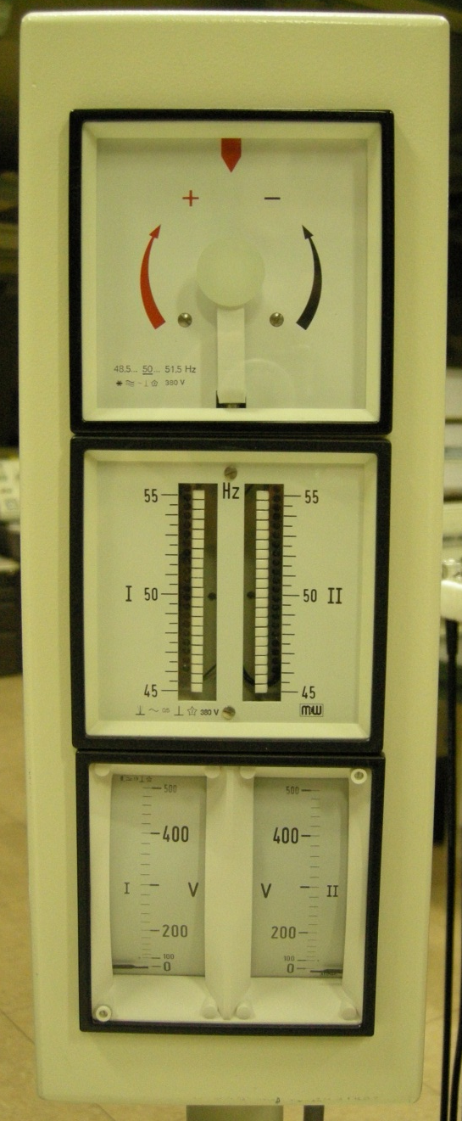
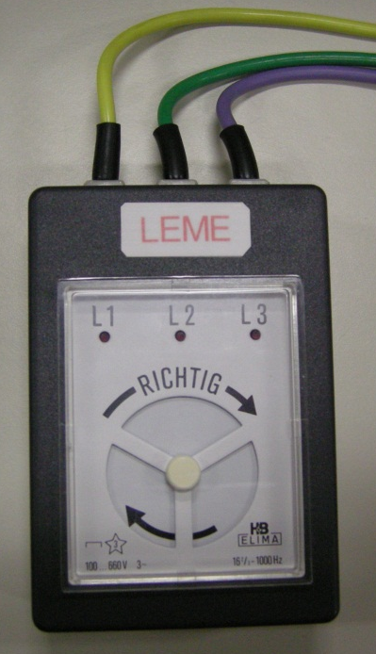
Synchronisation au réseau
Conditions :
même fréquence
même amplitude
même phase
même ordre de succession des phases
phase
fréquence
amplitude
sens
(ordre de succession des phases)

Slide 53
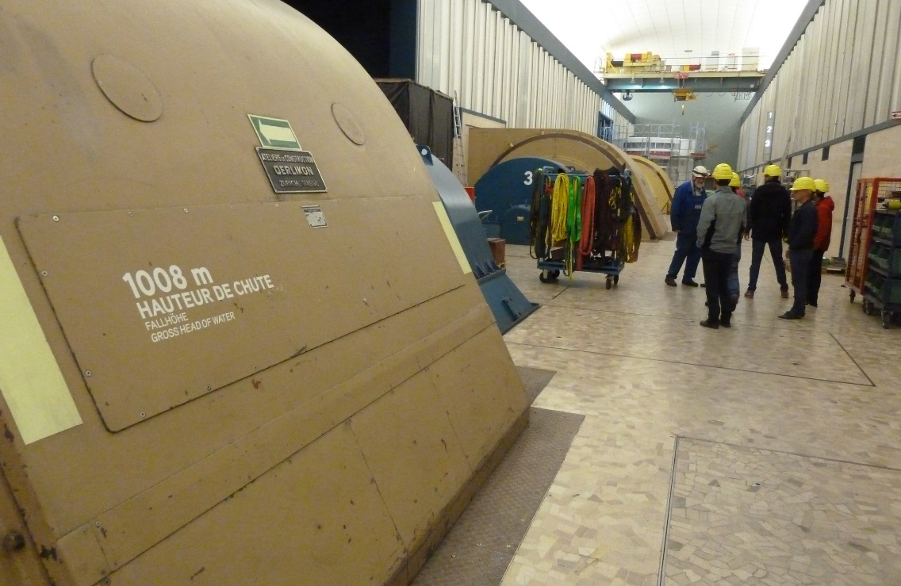
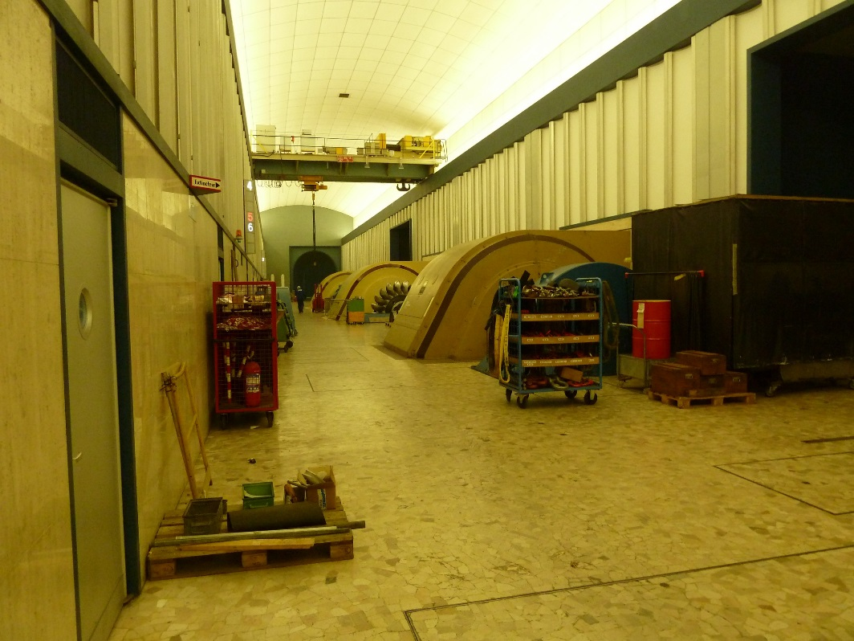

Slide 54
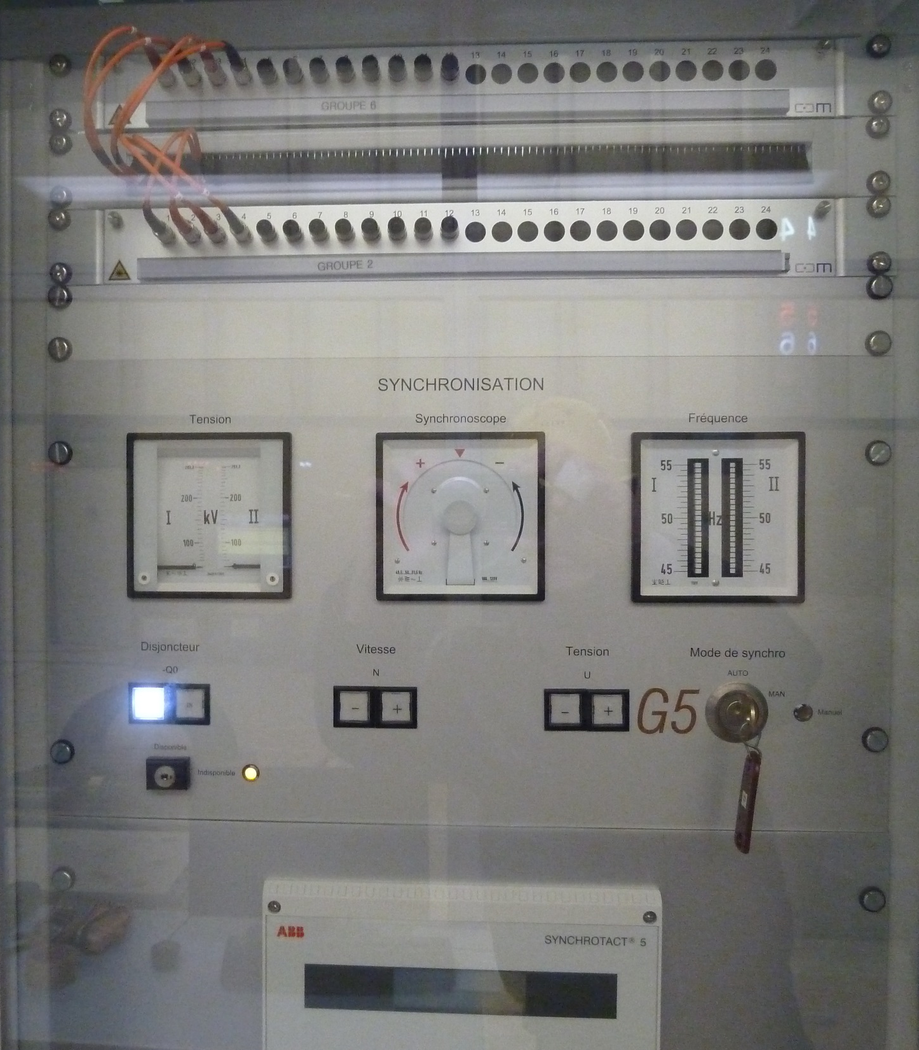
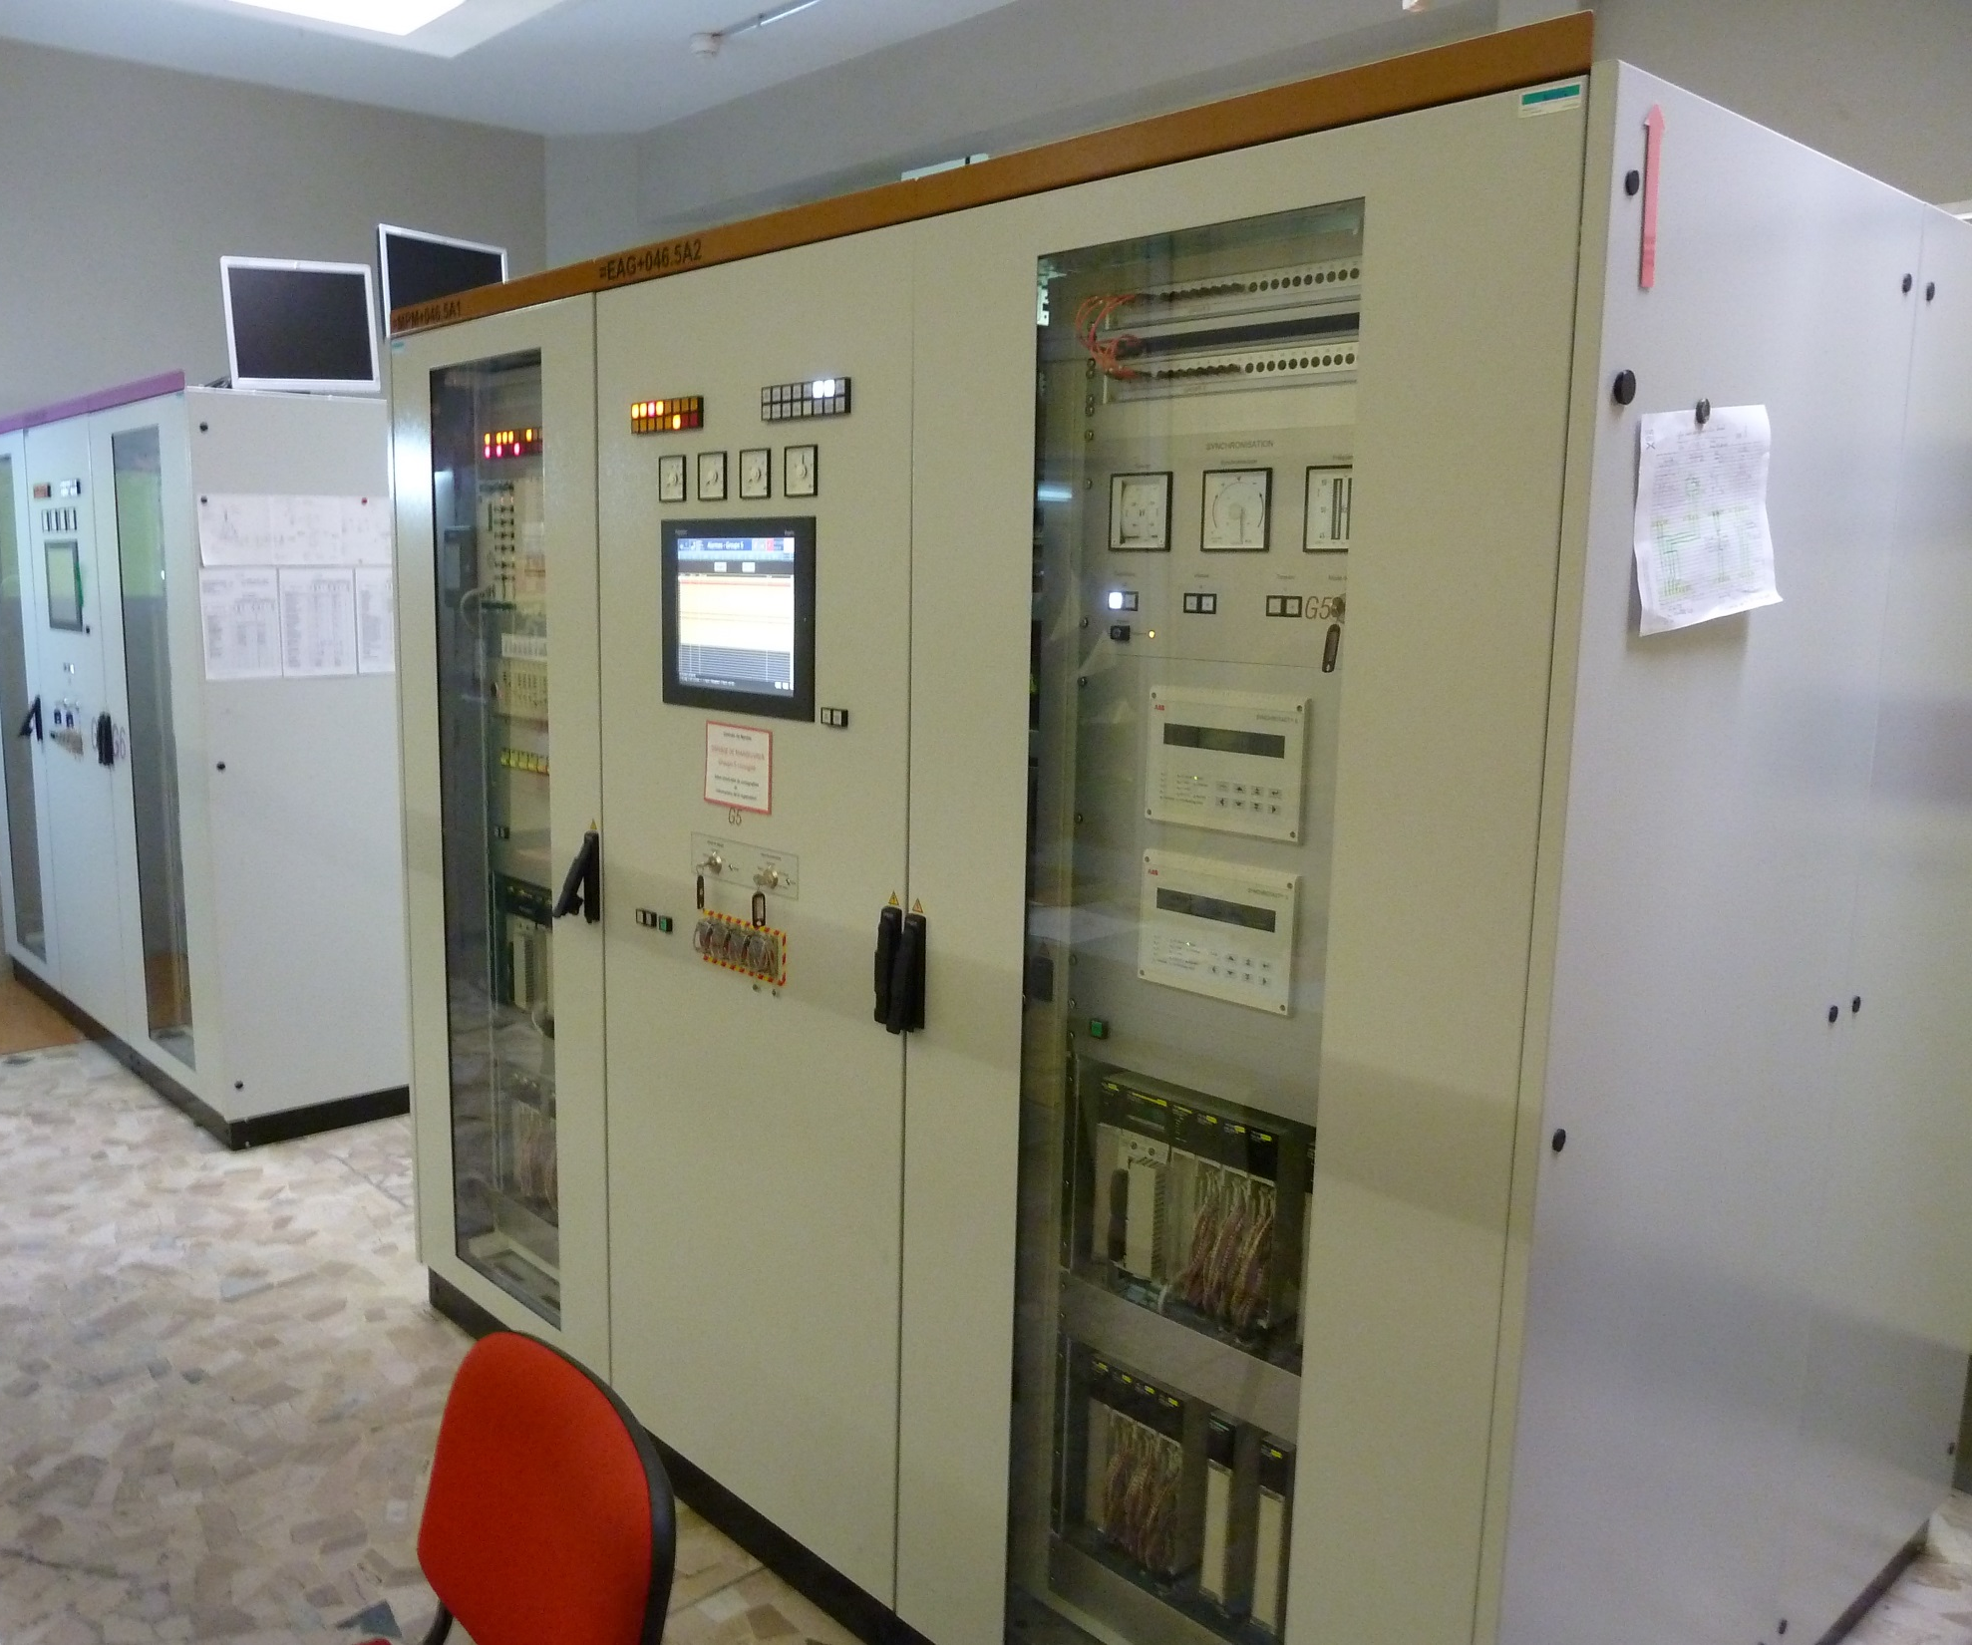

Slide 55
Sommaire
Principe de fonctionnement et types de machines synchrones
Tension induite de mouvement
Machine à pôles lisses
  Equation de tension et schéma équivalent
  Bilan de puissance et
  Caractéristique de couple
Machine à pôles saillants
  Equation de tension
  Caractéristique de couple
Exemples
  Alternateur de voiture
  Groupe électrogène
Synchronisation au réseau
Le topogramme (diagramme des puissances)
  Machine à pôles lisses
  Machine à pôles saillants

Slide 56
Le topogramme (diagramme des puissances)
P
Q
I_{f0} = courant d'excitaiton à vide.
C'est le courant d'excitation qu'il faut mettre pour avoir, à vide, la tension du nominale du réseau.

Slide 57
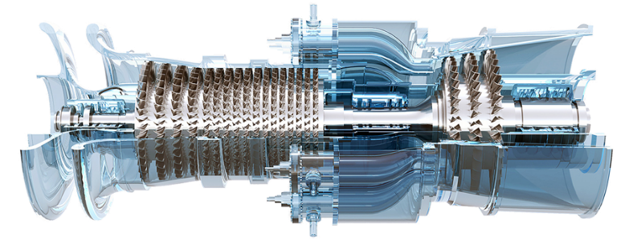
Le topogramme (diagramme des puissances)
Machine à pôles lisses (rotor cylindrique)
P [W] [pu]
limite de l’organe entraîné
limite de stabilité statique
I_{fn} limite thermique rotorique
1/x_{d}
Q [VAr] [pu]
S_{n} limite thermique statorique
limite de l’organe entraînant

Slide 58
Le topogramme (diagramme des puissances)
Machine à pôles saillants
P [W] [pu]
limite de l’organe entraîné
limite de stabilité statique
I_{fn} limite thermique rotorique
1/x_{d}
1/x_{q}
Q [VAr] [pu]
S_{n} limite thermique statorique
limite de l’organe entraînant

